Slide 1


Slide 2




1 ВОПРОС/ÎNTREBARE
Восстановите слова, в которых мы оставили только гласные.
у и е и е – Поведение человека, цель которого – падение у другого человека
чувства собственного достоинства.
о и – Форма социальной провокации или издевательства в сетевом общении.
е а я – Такая ворона упоминается в фразеологизме о людях, отличающихся
от других.
Restabiliți cuvintele în care au fost omise toate consoanele.
u i i e – Jignire, înjosire, ofensă.
o i – O formă de provocare socială sau de intimidare în comunicarea online.
a ă – De această culoare e cioara dintr-un frazeologism despre persoanele,
ce diferă de alții.
3 ОТВЕТA/RĂSPUNSURI – 3 БАЛЛA/PUNCTE

Slide 3
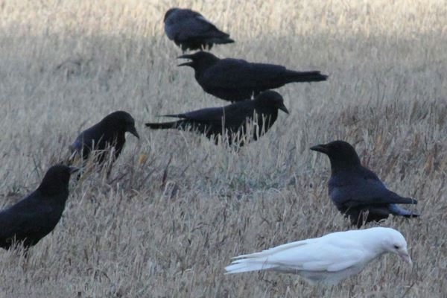

1 ОТВЕТ/RĂSPUNSUL
Унижение / Umilire – 1 балл/punct.
Троллинг /Trolling – 1 балл/punct.
Белая / Albă – 1 балл/punct.
3 ОТВЕТA/RĂSPUNSURI – 3 БАЛЛA/PUNCTE

Slide 4
2 ВОПРОС/ÎNTREBARE
Дмитрий Волошин – инфлюенсер, основатель
известной IT-компании, ультрамарафонец,
председатель Ассоциации триатлона Молдовы.
Подвергался ли он буллингу в школе?
Dmitrii Voloșin e un influencer, fondator al unei companii
IT cunoscute, alergător de ultramaraton, președinte al
Asociație de Triatlon din Moldova. A fost oare Dmitrii,
pe timp ce era elev, jertfă a bullying-ului?
1 ОТВЕТ/RĂSPUNS – 1 БАЛЛ/PUNCT

Slide 5
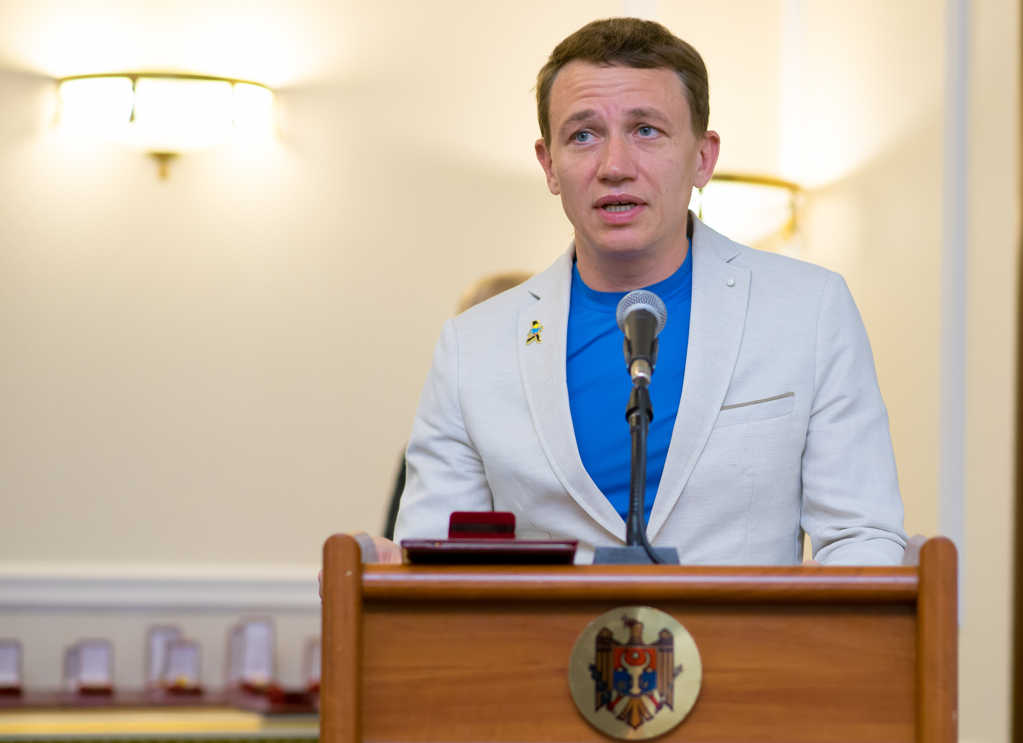
2 ОТВЕТ/RĂSPUNSUL
Да /
Da
1 ОТВЕТ/RĂSPUNS – 1 БАЛЛ/PUNCT

Slide 6
3 ВОПРОС/ÎNTREBARE
Верите ли вы, что, согласно исследованию
ЮНИСЕФ, больше 85% учащихся 6-12 классов
Республики Молдова подвергаются буллингу?
E adevărat sau fals că, potrivit unui studiu al
UNICEF, peste 85% din elevii claselor a șasea –
a douăsprezecea din Republica Moldova sunt
sau au fost jertfe ale bullying-ului?
1 ОТВЕТ/RĂSPUNS – 1 БАЛЛ/PUNCT

Slide 7
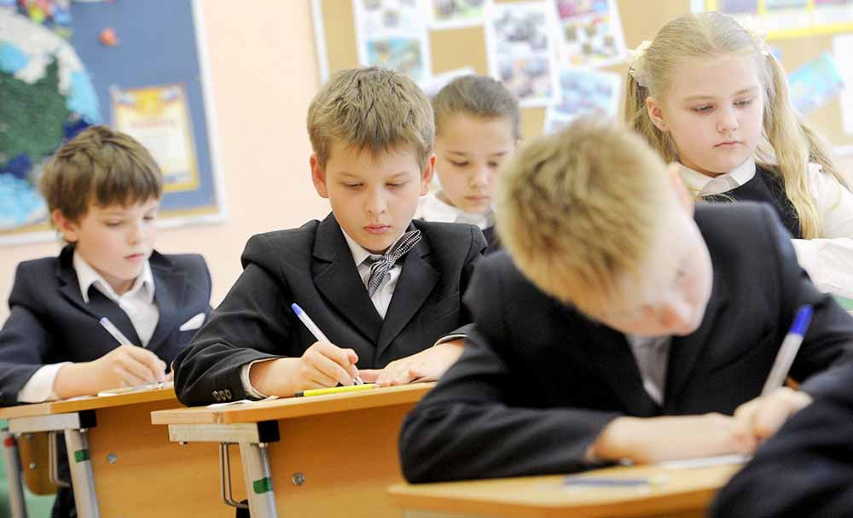
3 ОТВЕТ/RĂSPUNSUL
Верю /
Adevărat
1 ОТВЕТ/RĂSPUNS – 1 БАЛЛ/PUNCT

Slide 8
4 ВОПРОС/ÎNTREBARE
Какая клавиша появляется в финале
социального ролика с призывом искоренить
кибербуллинг?
Ce tastă apare în finalul videoului care descrie
importanța eliminării cyberbullying-ului?
1 ОТВЕТ/RĂSPUNS – 1 БАЛЛ/PUNCT

Slide 9

4 ОТВЕТ/RĂSPUNSUL
DELETE
1 ОТВЕТ/RĂSPUNS – 1 БАЛЛ/PUNCT

Slide 10
5 ВОПРОС/ÎNTREBARE
В 2019 году известный футболист Лео Бонуччи выпустил
книгу «Мой друг Лео», где описывает, как юный футболист
обращается за поддержкой к кумиру, чтобы справиться
с преследованиями хулигана. На какой позиции Лео
играет в команде?
În anul 2019 renumitul jucător de fotbal Leo Bonucci a publicat
cartea ”Prietenul meu Leo”. Cartea descrie istoria unui tânăr jucător
de fotbal, care apelează la idolul său pentru a face față persecuțiilor
unui bătăuș. Pe ce poziție joacă Leo?
1 ОТВЕТ/RĂSPUNS – 1 БАЛЛ/PUNCT

Slide 11
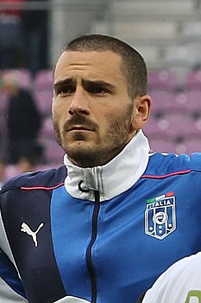
5 ОТВЕТ/RĂSPUNSUL
Защитник /
Apărător
1 ОТВЕТ/RĂSPUNS – 1 БАЛЛ/PUNCT

Slide 12
6 ВОПРОС/ÎNTREBARE
«Не смей портить мне жизнь из-за того, что тебе ПРОПУСК твоя»
«13 причин почему» – книга о девушке, которая подвергается
травле в школе. Напишите ПРОПУСК из цитаты главной
героини двумя словами на одну букву.
”Nu îndrăzni să-mi strici viața din motivul că OMISIUNE a ta!”
”13 motive de ce” - este o carte despre o fată intimidată la
școală. Restabiliți prin câteva cuvinte OMISIUNEA din
citatul eroinei principale.
1 ОТВЕТ/RĂSPUNS – 1 БАЛЛ/PUNCT

Slide 13

6 ОТВЕТ/RĂSPUNSUL
Не нравится /
Nu vă place
1 ОТВЕТ/RĂSPUNS – 1 БАЛЛ/PUNCT

Slide 14
7 ВОПРОС/ÎNTREBARE
Героиня того же произведения говорит,
что ОНО – не выход. Мы призываем вас не
соблюдать ЕГО, а обсудить вопрос и написать,
что такое ОНО.
Eroina aceleași cărți afirmă că ALFA nu e o opțiune.
Vă rugăm să nu păstrați ALFA, să discutați și să
ne scrieți cuvântul înlocuit.
1 ОТВЕТ/RĂSPUNS – 1 БАЛЛ/PUNCT

Slide 15

7 ОТВЕТ/RĂSPUNSUL
Молчание /
Tăcerea
1 ОТВЕТ/RĂSPUNS – 1 БАЛЛ/PUNCT

Slide 16
8 ВОПРОС/ÎNTREBARE
Что на картинке об опасности кибербуллинга
изобразили в виде наконечника стрелы?
Ce a fost stilizat sub vârful unei săgeți într-un
desen despre pericolul cyberbullying-ului?
1 ОТВЕТ/RĂSPUNS – 1 БАЛЛ/PUNCT

Slide 17

8 ОТВЕТ/RĂSPUNSUL
Курсор мышки /
Cursorul mouse-ului
1 ОТВЕТ/RĂSPUNS – 1 БАЛЛ/PUNCT

Slide 18
9 ВОПРОС/ÎNTREBARE
Afraid of all of You
В страхе перед всеми вами – так переводится часть
надписи на постере о кибербуллинге. Какие 4 буквы
добавлены к этой надписи мелким шрифтом?
Cu frică față de toți voi - astfel se traduce acest fragment al
unui poster despre cyberbullying. Care 4 litere mici au fost
adăugate acestei inscripții?
1 ОТВЕТ/RĂSPUNS – 1 БАЛЛ/PUNCT

Slide 19

9 ОТВЕТ/RĂSPUNSUL
tube
1 ОТВЕТ/RĂSPUNS – 1 БАЛЛ/PUNCT

Slide 20
10 ВОПРОС/ÎNTREBARE
На постере о кибербуллинге школьник встал на колени,
чтобы поднять упавший поднос с едой. За ним в позе
стрелков стоят другие ученики. Вот только вместо
автоматов у них в руках… Что?
Pe un poster dedicat problemei de cyberbullying un elev s-a
așezat în genunchi pentru a ridica tava cu mâncare. În spatele
elevului, asemenea unor soldați gata să împuște, stau alți
elevi. Doar că în loc de arme aceștia țin în mâini… Ce?
1 ОТВЕТ/RĂSPUNS – 1 БАЛЛ/PUNCT

Slide 21
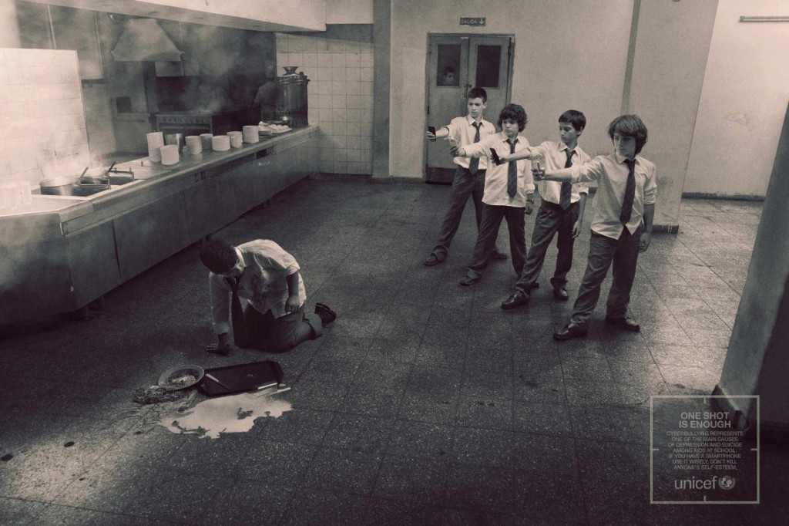
10 ОТВЕТ/RĂSPUNSUL
Мобильные
телефоны /
Telefoanele mobile
1 ОТВЕТ/RĂSPUNS – 1 БАЛЛ/PUNCT

Slide 22


BRAVO !

